Slide 1


«Весенние первоцветы»

Slide 2
Снег и лед весной растают,
Землю влагой пропитают,
Семена и зернышки
Прорастут на солнышке.
И запахнет медуницей…
И вернутся с юга птицы.
Под лучами весеннего солнца начинает таять сугроб. Доберется весенняя вода до земли, и подснежники пробудятся от зимнего сна. А расцветут они тогда, когда сугроб растает совсем.
Подснежниками в разных местах называют разные цветы: и голубые, и желтые, и белые.

Slide 3
Ветреница
Весенний ветерок еще не согнал весь снег с лесных полян, а на краю леса, под кустами, уже покачиваются на ветру резные листья-юбочки и белые-белые цветы подснежника-ветреницы.
Зацветет ветреница, и покажется, что вернулась зима и украсила все вокруг большими белыми снежинками. Но вот нахмурится небо, соберется дождь, и белые цветы-снежинки тут же закроются, будто растают. А выглянет солнце и цветы снова оживут, раскроются и примутся кивать головками весеннему ветерку.
Вот и зовут ветреницу ветреницей за то, что ее цветы на тоненьких стебельках покачиваются даже от очень слабого ветра.
Встречается в весеннем лесу и ветреница с желтыми цветами.
Ветреницы и с белыми, и с желтыми цветами ядовиты.

Slide 4

Перелеска
В лесу еще лежат сугробы, а по лесным опушкам и перелескам снег почти растаял. Из-под снега показалась сухая прошлогодняя трава. Это зацвели подснежники –перелески.
Наклонись к цветам, осторожно разбери вокруг них сухую траву и увидишь зеленые листья не совсем обычной формы таких листьев у других растений нет.
А назвали перелеску перелеской за то, что поселилась она на лесных опушках и в небольших светлых лесках – перелесках, где весной снег тает прежде всего.

Slide 5

Мать – и – мачеха
Если не придется вам попасть в лес ранней весной, не расстраивайтесь – подснежники вы отыщите даже в городе. Всюду, где есть хоть невысокий бугорок, пригретый солнцем, сразу после снега могут появиться желтенькие огоньки – цветочки мать – и мачехи.
А когда цветочки отцветают, на их месте появляются небольшие белые шарики – пуховики, как у одуванчиков, только меньше.
Отцветут цветы, и появятся у мать – и мачехи листья. Сверху листья гладкие и холодные, снизу – мягкие и теплые.
Приложишь такой листок нижней стороной к щеке, и покажется тебе, что к щеке прикоснулись руки матери. А приложишь листок другой, холодной стороной, и станет тебе неприятно. Вот почему у этого растения и название такое – мать – и- мачеха.

Slide 6

Одуванчик – очень любопытный цветок. Пробудившись весной, он внимательно посмотрел вокруг себя и увидел солнышко, которое заметило одуванчик и осветило его желтым лучиком. Пожелтел одуванчик и так полюбил светило, что не отводит от него восторженного взгляда. Взойдет солнце на востоке, - одуванчик на восток смотрит, поднимется в зенит – одуванчик поднимет головку к верху, приблизится к закату – одуванчик не спускает с заката взгляда. И так всю жизнь, пока не поседеет. А станет седым, распушится – и полетят по ветру пушинки-парашютики с семенами, увидят полянку, опустятся, зернышко спрячется в какую – нибудь впадинку и пролежит там до весны.
Я шариком пушистым
Белею в поле чистом.
А дунет ветерок-
Остался стебелек.
Над лугом парашютики
Качаются на прутике.

Slide 7
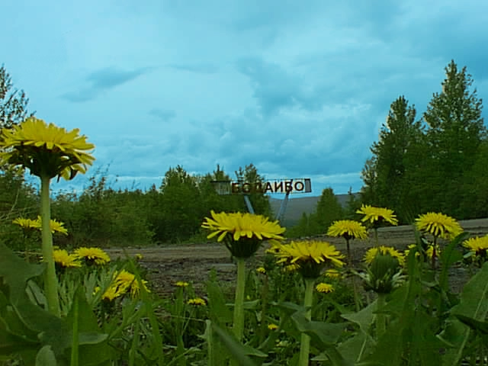

Slide 8
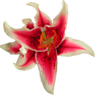
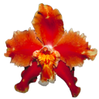
Если я сорву цветок,
Если ты сорвешь цветок,
Если все: и я, и ты,
Если мы сорвем цветы,
Опустеют все поляны
И не будет красоты.
В Красной книге записано: «Не истреби, не сорви, не затопчи». Эти слова звучат, словно наказ людям: «Сбереги, дай вырасти – и ты станешь богаче не только лесами, лугами, но и душой».

